Slide 1
线性回归
监督学习

Slide 2
学习目标
01.
了解回归概念
02.
掌握线性回归的三要素
03.
掌握求解线性回归模型的算法）
04.
实验分析

Slide 3
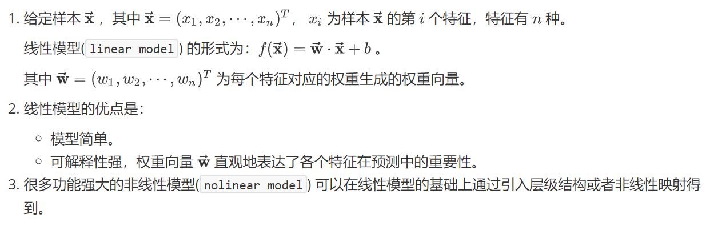
线性模型（linear model）

Slide 4
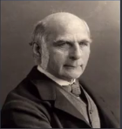
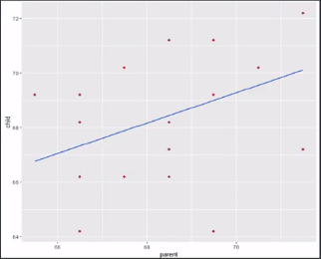
回归（regression）
回归是处理两个或两个以上变量之间互相依赖的定量关系的一种统计方法和技术，变量之间的关系并非确定的函数关系，通过一定的概率分布来描述。
19世纪80年代高尔顿就开始思考父代和子
代的相似性问题。搜集了1074对父母及孩
子的身高，将结果描成散点图，发现趋势近
乎一条直线。总的来说是父母平均身高X增
加时，其子的身高Y也倾向于增加。
他计算了这些父母身高的平均值为68英寸，孩子的平均身高为69英寸，他猜想儿子的身高应该是父母身高+1英寸，结果并非如此，当父母身高低于平均身高时，其孩子的身高要高于猜想的身高，当父母身高高于平均身高时，孩子身高低于猜想的身高。高尔顿对此研究后得出的解释是自然界有一种约束力，使人类身高在一定时期是相对稳定的。如果父母身高（或矮了），其子女比他们更高矮），则人类身材将向高、矮两个极端分化。自然界不这样做，它让身高有一种回归到中心的作用。这个性质被Galton成为“回归”。质被Galton成为“回归”。

Slide 5
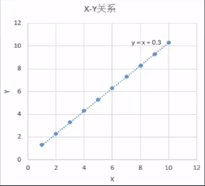
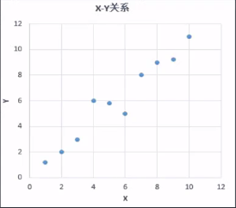
线性回归（Decision Tree）
变量之间X、Y之间存在某种密切的联系，但并非严格的函数关系（非确定性关系）。
线性回归(Linear Regression)：在回归分析中，如果自变量和因变量之间存在着线性关系，则被称作线性回归。如果只有一个因变量一个自变量，则被称作一元线性回归，如果有一个因变量多个自变量，则被称作多元回归。
y=4+0.3+1.7
ε

Slide 6
模型的一般形式
回归模型的一般形式为： y=f(×₁,×₂,x₃,…,×_{p})+ε
影响因素缺失
观测/测量误差
其他随机误差
确定关系
随机误差
（扰动项）
当f(x1,x2,x3,…,xp)为线性函数，即：
y=f(x1,x2,x3,…,xp)+ε
=βo+ β1x1 +β2x2 +…+βpxp+ε
βo，β2，…，βp被称作回归系数
y=x+0.3
y=4+0.3+1.7

Slide 7
几个基本假设
线性回归有几个基本的前置假设条件：
零均值：随机误差项均值为0，保证未考虑的因素对被解释变量没有系统性的影响
同方差：随机误差项方差相同，在给定x的情况下，ε的条件方差为某个常数σ2
无自相关：两个ε之间不相关，COV(ε_{i}，ε_{j}）=0,i≠j
正态分布：e符合正态分布Ei~N(0,σ2)
解释变量x₁,x₂，…，×_{p}是非随机变量，其观测值是常数
解释变量之间不存在精确的线性关系
样本个数要多于解释变量的个数

Slide 8
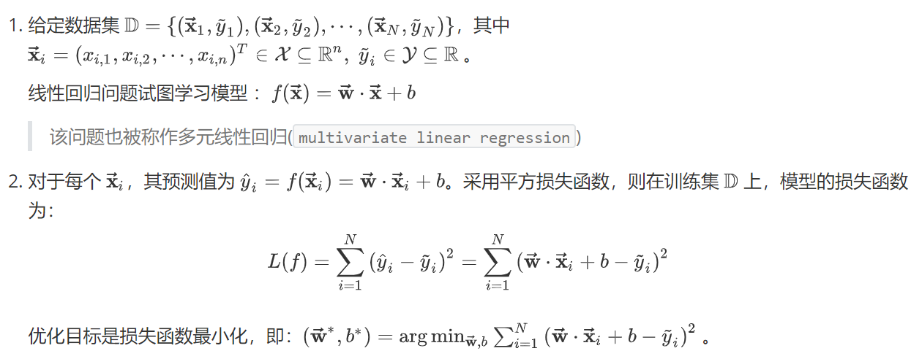
问题

Slide 9
一元线性回归模型
在研究某一现象时，主要关心与影响该现象最主要因素关系时，两者有密切关系，但并非一个变量唯一确定另一个变量，可以使用一元线性回归模型。
一元线性理论回归模型为：y = β_{o} + β₁ x + ε
E(ε)=0
var(ε)=σ²
被解释变量
因变量
回归常数
回归系数
解释变量
自变量
随机误差
一元线性回归方程：E(y)=E（βo+β1x+ε)=>y=βo+β1x
回归方程从平均意义上表达了变量y与x的统计规律性。
回归分析的主要任务就是通过n组样本的观察值，对β_{o}、β₁进行估计，得到最终方程。

Slide 10

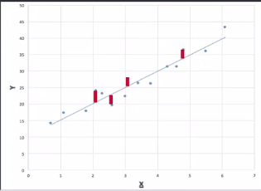
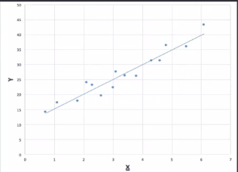

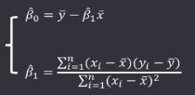
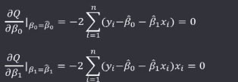
参数估计：最小二乘估计
最小二乘估计(Least Square Estimation，OLE)：根据观察数据，寻找参数po、pi的估计值βo、β1，使观测值和回归预测值的离差平方和达到极小。估计值β_{o}、β1称作回归参数βo、β1的最小二乘估计。
离差平方和:
估计值β_{o}、β1满足：
Q(β。，β₁）是非负二次函数，有最小值。其最小值的求法为求其偏导数，令其分别等于零，求解方程组即可。

Slide 11


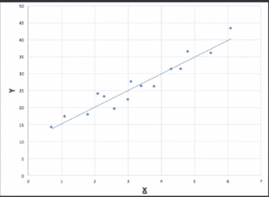
参数估计：最小二乘估计
已知两组数据x、y，使用一元线性回归模型拟合两者之间的关系：y=β_{o}+β₁x。采用最小二乘估计回归方程中的系数βo、β1，得到最终的回归方程。
计算x=3.28,y=26.4133代入得：β₁=4.919
利用β1计算得到β_{o}：β_{o}=10.278
最终的回归方程为：
y= 10.2 78+4.919x

Slide 12
THANKS

